Slide 1

Faculté d’Architecture
CERDA - Cellule de Réflexion en Didactique de l’Architecture
patricia.scheffers@ulg.ac.be
Notes:
COMMENTAIRES
Au terme de déjà 16 années d'enseignement, après une première formation pédagogique en 1996, je faisais le constat que mon enseignement se basait essentiellement sur mon feeling en la matière et, sans doute, comme nous tous sur les expériences scolaires que nous avons connues : les enseignants que nous avons croisés, notre mode propre d'apprentissage. Je fonctionnais à l'instinct, en fonction de ce qui me semblait porter ses fruits ou non. Mais ce mode de fonctionnement me paraissait avoir ses limites depuis maintenant quelques années.
Une chose était cependant évidente à mes yeux:
"Enseigner ce n'est pas remplir un vase, c'est allumer un feu".
(Aristophane 445-368 av. J.C.)
Le monde évolue, la société évolue, nos étudiants évoluent et nous resterions là à enseigner de la même manière qu'à l'époque des trente glorieuses? Cette inertie devenait pour moi pesante et une réflexion sur les méthodes, urgente. Mes intuitions sont elles bonnes? D'autres ont sans doute déjà réfléchi de façon théorique sur ces questions... pourquoi tout réinventer? La pédagogie comme l'architecture s'inscrivent dans un continuum temps qu'il est bon de connaître pour éviter les pièges et comprendre qui nous sommes, où nous sommes et ce que nous faisons en notre titre de pédagogue ou d'architecte.
L'entrée dans un monde, jusqu'alors inconnu pour moi, a peut-être été le déclencheur qu'il fallait pour pousser la porte de la faculté de pédagogie et de sciences de l’éducation et entamer un master complémentaire en pédagogie orienté enseignement universitaire et supérieur.

Slide 2
Plan de route
  Le contexte des expériences
  Un renforcement théorique
      L’alignement pédagogique ou triple concordance
      La réflexion sur les outils
      L’importance des engagements pédagogiques
  La réflexion pédagogique facultaire
      Enjeux du point de vue de l’Institution
      Enjeux du point de vue des étudiants
      Enjeux du point de vue des enseignants
  Le cadre théorique pédagogique donné par l’ULg
  Le référentiel en 4 compétences
  Les implications directes du référentiel de compétences
  Les travaux en cours
Notes:
COMMENTAIRES
Revenons sur la définition même de compétence.
Selon la littérature dans le domaine et un de ses pères, Jacques Tardiff de l'Université de Sherbrooke au Canada.
Il s'agit d'une définition sur laquelle nous avons beaucoup travaillé.
Petite précision, tous les cours ne peuvent pas avoir, à eux seuls, pour finalité le développement d'un compétence. En général, ils ont des objectifs plus restreints qui seront autant de ressources mobilisables pour le développement de la ou des compétences du référentiel de la formation.
En complément d'explication:
Un caractère intégrateur: chaque compétence fait appel à une multitude de ressources de nature variée.
Un caractère combinatoire: chaque compétence prend appui sur des orchestrations différenciées de ressources.
Un caractère développemental: chaque compétence se développe tout au long de la vie.
Un caractère contextuel: chaque compétence est mise en œuvre dans des contextes qui orientent l'action.
Un caractère évolutif: chaque compétence est conçue afin d'intégrer de nouvelles ressources et de nouvelles situations sans que sa nature soit compromise.

Slide 3
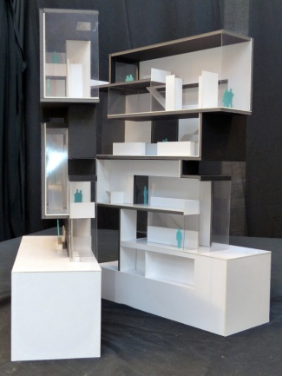
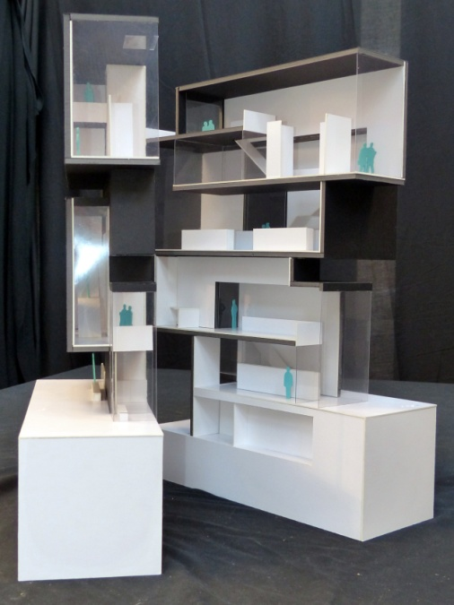
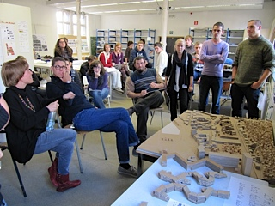
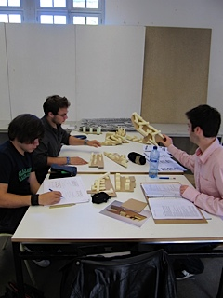
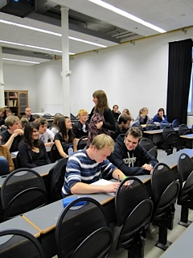
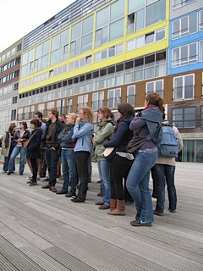
Le contexte des expériences
Cours de géométrie descriptive
Cours d’applications techniques
Cours d'atelier de projet d'architecture de 1e - 2e - 3ème bachelier
Organisation
  Cours présent au long des cinq années de formation
  Valeur : 20 ECTS / 60, chaque année
  Taux d'encadrement : 1 enseignant pour 18 étudiants (soit 10 enseignants)
  Présentiel : 8 heures par semaine, une journée complète
Événements d’apprentissage
  3 exercices par an
  Proches de situations authentiques
  Complexité croissante
Évaluation
  2 à 3 jurys par exercice
  3 à 4 membres de jury
  20 minutes par étudiants
Notes:
3
3
COMMENTAIRES
Au terme de déjà 16 années d'enseignement, après une première formation pédagogique en 1996, je faisais le constat que mon enseignement se basait essentiellement sur mon feeling en la matière et, sans doute, comme nous tous sur les expériences scolaires que nous avons connues : les enseignants que nous avons croisés, notre mode propre d'apprentissage. Je fonctionnais à l'instinct, en fonction de ce qui me semblait porter ses fruits ou non. Mais ce mode de fonctionnement me paraissait avoir ses limites depuis maintenant quelques années.
Une chose était cependant évidente à mes yeux:
"Enseigner ce n'est pas remplir un vase, c'est allumer un feu".
(Aristophane 445-368 av. J.C.)
Le monde évolue, la société évolue, nos étudiants évoluent et nous resterions là à enseigner de la même manière qu'à l'époque des trente glorieuses? Cette inertie devenait pour moi pesante et une réflexion sur les méthodes, urgente. Mes intuitions sont elles bonnes? D'autres ont sans doute déjà réfléchi de façon théorique sur ces questions... pourquoi tout réinventer? La pédagogie comme l'architecture s'inscrivent dans un continuum temps qu'il est bon de connaître pour éviter les pièges et comprendre qui nous sommes, où nous sommes et ce que nous faisons en notre titre de pédagogue ou d'architecte.
L'entrée dans un monde, jusqu'alors inconnu pour moi, a peut-être été le déclencheur qu'il fallait pour pousser la porte de la faculté de pédagogie et de sciences de l’éducation et entamer un master complémentaire en pédagogie orienté enseignement universitaire et supérieur.

Slide 4
Un renforcement théorique
L’alignement pédagogique ou triple concordance
LES OBJECTIFS
(ACQUIS D’APPRENTISSAGE)
Permettent de concevoir
Modifie la démarche de
Doivent exercer à atteindre
ETUDIANT
Doit permettre de mesurer
LES ACTIVITES ET EVENEMENTS D’APPRENTISSAGE
Doivent exercer à
L’EVALUATION
Modifie la conception

Slide 5
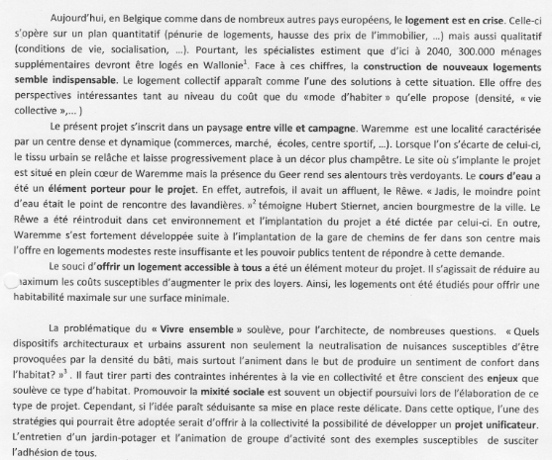
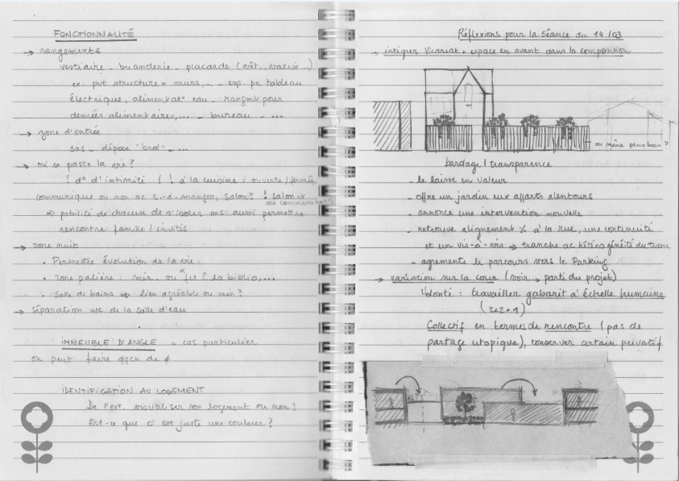
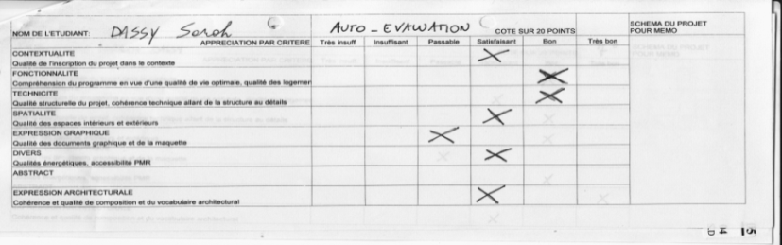

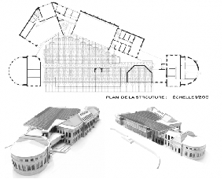
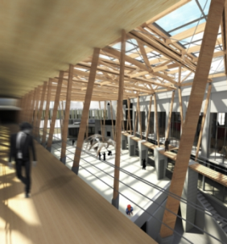
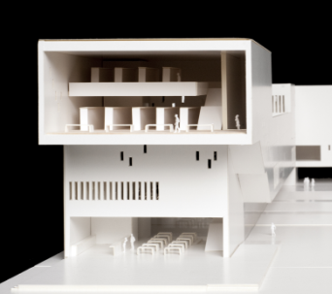
Un renforcement théorique
La réflexion sur les outils
Abstract
Journal de bord
Auto-évaluation
Notes:
5
5

Slide 6
Un renforcement théorique
L’importance des engagements pédagogiques
Un contrat entre l’enseignant et l’étudiant
  Il comprend en général:
        Le contenu du cours
        Les acquis d’apprentissages
        Les activités d’apprentissage
        Le mode d’enseignement
        Les prérequis et corequis
        Les notes de cours ou lectures recommandées
        Les modalités d’évaluation et les critères
        Les informations pratiques
        Les personnes contacts
La triple concordance

Slide 7
La réflexion pédagogique facultaire
  Appel à candidature de l'IFRES en juin 2011
  Début de la réflexion en janvier 2012 avec 10 volontaires
  Suivi et accompagnement de l'IFRES
  Validation par le Conseil de Faculté en juin 2013
  Nouveau Décret réorganisant le paysage de l’enseignement supérieur et universitaire
  Présentation du programme de cycle de bachelier en juin2014
  Mise en place du décret en septembre 2014
  Suite du travail sur les deux cycles
  Evaluation de la qualité en 2017

Slide 8
Enjeux du point de vue de l'institution
Former des professionnels et des citoyens critiques capables de s'engager dans des projets d'envergure (défis sociétaux et environnementaux)
  Transparence et communication vis-à-vis des étudiants, et du monde extérieur
  Répondre au cadre européen de certification
  Approche par compétences, spécificité de l'ULg (CA juin 2007)
  En lien avec les KLO répondre aux critères d'accréditation du décret de Bologne
  S’inscrire pleinement dans le nouveau « Décret Paysage »
Notes:
COMMENTAIRES
Revenons sur la définition même de compétence.
Selon la littérature dans le domaine et un de ses pères, Jacques Tardiff de l'Université de Sherbrooke au Canada.
Il s'agit d'une définition sur laquelle nous avons beaucoup travaillé.
Petite précision, tous les cours ne peuvent pas avoir, à eux seuls, pour finalité le développement d'un compétence. En général, ils ont des objectifs plus restreints qui seront autant de ressources mobilisables pour le développement de la ou des compétences du référentiel de la formation.
En complément d'explication:
Un caractère intégrateur: chaque compétence fait appel à une multitude de ressources de nature variée.
Un caractère combinatoire: chaque compétence prend appui sur des orchestrations différenciées de ressources.
Un caractère développemental: chaque compétence se développe tout au long de la vie.
Un caractère contextuel: chaque compétence est mise en œuvre dans des contextes qui orientent l'action.
Un caractère évolutif: chaque compétence est conçue afin d'intégrer de nouvelles ressources et de nouvelles situations sans que sa nature soit compromise.

Slide 9
Enjeux du point de vue des enseignants
  Travailler à un projet commun de formation
  Pouvoir situer son cours à tout moment dans ses relations avec l'ensemble
  Favoriser l'appropriation de ressources mobilisables en situation
  Aider à la rédaction des engagements pédagogiques
  Aider à l'évaluation des apprentissages réels
  Aider à ajuster ces activités d'enseignement à l'évolution de la société

Slide 10
Enjeux du point de vue des étudiants
  Être placé au centre de sa formation en tant qu'acteur-responsable
  Connaître et comprendre le projet de formation
  Créer un outil de navigation et d'auto-évaluation dans la formation
  Comprendre les liens entre les différents contenus de cours au service de la formation
Notes:
COMMENTAIRES
Revenons sur la définition même de compétence.
Selon la littérature dans le domaine et un de ses pères, Jacques Tardiff de l'Université de Sherbrooke au Canada.
Il s'agit d'une définition sur laquelle nous avons beaucoup travaillé.
Petite précision, tous les cours ne peuvent pas avoir, à eux seuls, pour finalité le développement d'un compétence. En général, ils ont des objectifs plus restreints qui seront autant de ressources mobilisables pour le développement de la ou des compétences du référentiel de la formation.
En complément d'explication:
Un caractère intégrateur: chaque compétence fait appel à une multitude de ressources de nature variée.
Un caractère combinatoire: chaque compétence prend appui sur des orchestrations différenciées de ressources.
Un caractère développemental: chaque compétence se développe tout au long de la vie.
Un caractère contextuel: chaque compétence est mise en œuvre dans des contextes qui orientent l'action.
Un caractère évolutif: chaque compétence est conçue afin d'intégrer de nouvelles ressources et de nouvelles situations sans que sa nature soit compromise.

Slide 11
Le cadre théorique pédagogique donné par l’ULg
Démarche pro-active combinant
savoirs, savoir-faire, savoir-être
dans une démarche non procédurale
Fait appel à :
La transversalité
L'autonomie
L'adaptabilité
L'esprit critique
Le choix...
« La compétence est un savoir-agir complexe
prenant appui sur la mobilisation et la combinaison efficace
d'une variété de ressources internes et externes
à l'intérieur d'une famille de situations. »
Cours
Voyage
Pairs
Professionnels
Bibliothèques
Web...
Issues l'étudiant lui-même :
Background
Culture générale
Éducation
Expériences de vie...
Peut-on regrouper en sous-ensemble des
« situations professionnelles
problématiques similaires » ?
Jacques Tardif : « L'évaluation des compétences, documenter le parcours de développement », Montréal, 2006, Chenelière Éducation

Slide 12
Bachelier – 3 ans (180 crédits)
TABLEAU SYNOPTIQUE DES FILIERES D'ENSEIGNEMENT
DANS LE DOMAINE DE L'ARCHITECTURE
1
Cours communs : 60 crédits
2
Cours communs : 60 crédits
3
Cours communs : 58 crédits
Cours à choix :
2 crédits
Bachelier
En construction
HE Prov. Lg.
Bachelier
En immobilier
HE Charlemagne
Bachelier
Géomètre
ICET Lg.
Passerelles
Master – 2 ans (120 crédits)
Master
Ingénieur industriel
Construction
HE Prov. Lg.
Master
Ingénieur industriel
Géomètre
HE Prov. Lg.
4
Cours communs
44 crédits
Orientation
12 crédits
Cours à choix
4 crédits
5
Cours communs
44 crédits
Orientation
12 crédits
Cours à choix
4 crédits
Doctorat
Masters complémentaires
Certificats universitaires
6
Durée
minimale
3 ans
Conservation
du patrimoine
Culturel
Immobilier
(120crédits)
ULg
Sciences
de gestion
à finalité
Spécialisée en
management
Général
ULg, Solvay
Développement,
Environnement
et sociétés
(60crédits)
Ulg,UCL,Fucam
Creative
Projects
Managment
(60crédits)
ULg
Pédagogie
Univsitaire
Et ens. Sup.
(60crédits)
ULg
Urbanisme
Et A.du T
(60crédits)
ULg , UCL,
Dév. durable
et conception
Architecturale
(30crédits)
ULg
Conseiller
en prévention
Niveau 1
(28crédits)
Ulg, CIFoP
Aptitude
Pédagogique
Appropriée
À l'ens.sup.
(30crédits)
ULg
Management
Des entreprises
Sociales
(18crédits)
ULg
Expertise judiciaire
en construction
(10crédits)
ULg
Médiation civile
Et commerciale
(10crédites)
ULg
7
Auscultation et
Réparation des
Ouvrages en béton
(8crédites)
Ulg,
Gouvernance
D'entreprise
(11crédits)
ULg
Préparation
Au projet
Doctoral
(8crédites)
Ulg,
Urbanisme et
Développement
durable
(8crédits)
ULg , Umons
Performance
énergétique
et environ.
des cstts
(96heures)
ULg , Umons
8
Pratiques professionnelles
Formations professionnelles complémentaires
Secteurs d'activités
Public
Privé
Associatif
Stage
2 ans
PEB
Coordination
santé-sécurité
Architectes
stagiaires
(80h)
Ordre des A.
CAO
Formation de
base à
L'expertise
judiciaire
ULg
Formations
en construction
bois
ULg
Formations
en construction
ULg
Intégration
des données
Topographiques
dans Google Earth
ULg
Détermination
de la résistance
au feu
des structures
ULg
Mesures
De bruit
ULg
Type d'activités
Chercheur
Maître
d'Oeuvre
Conseil
Domaines d'activités
Urbanisme
Paysage
Patrimoine
Traditionnel

Slide 13
Z²
ﾲ
E
X
P
E
R
T
▲
NOV
I
C
E
E
X
P
E
R
T
▲
NOV
I
C
E
E
X
P
E
R
T
▲
NOV
I
C
E
E
X
P
E
R
T
▲
NOV
I
C
E

Slide 14
Le référentiel en 4 compétences
ONT PERMIS DE DEFINIR
Enseignants
(citation par ordre alphabétique) :
Domaine des sciences et techniques:
• Sylvie Jancart
• José Sterkendries
Domaine des sciences humaines :
• Stéphane Dawans
• Marie Roosen
Domaine de l'architecture :
• Abdelkadher Boutemadja
• Norbert Nelles
• Jean-Philippe Possoz
• André Rouelle
• José Sterkendries
• Patricia Scheffers
Domaine des moyens d'expression :
• Bénédicte Henry
• Patricia Scheffers
Relation avec les étudiants :
• Pascale Rondelet
Aide administrative :
• Carmen Valenti
Personne ressource engagée grâce
au soutien financier du programme IFRES:
• Myrtille Mélot
Métiers
Compétences
Situations
Trajectoires
------------------------------------------------------
----------------------------------------------------------------------------------------------------
Instruire
Secteurs d’activités (3)
------------------------------------------------------------
----------------------------------------------------------------------------------------------------
Concevoir
COMPETENCES
Domaines d’activités (3)
------------------------------------------------------------
----------------------------------------------------------------------------------------------------
Mettre en œuvre
Types
d’activités (3)
----------------------------------------------------------------------------------------------------
------------------------------------------------------------
Interagir
Notes:
14
14

Slide 15
L’alignement pédagogique ou triple concordance
Maîtrise
Débutant
Novice
DEVELOPPEMENT DE COMPETENCES
Permet de concevoir
ETUDIANT
Modifie la démarche de
Doivent exercer à atteindre
Doit permettre de mesurer
LES ACTIVITES ET EVENEMENTS D’APPRENTISSAGE
Doivent exercer à
PROCESSUS D’EVALUATION
M-Critérielles
Société
Progression
Sources variées
Groupe
Individu
Modifie la conception

Slide 16
Les implications directes du référentiel de compétences
  Réflexion pédagogique individuelle et globale
  Des implications concrètes
      Harmonisations des engagements pédagogiques
      Travail sur les prérequis et les corequis
      Communication aux étudiants et aux candidats
      Organisation de pauses pédagogiques entre enseignants
      Mise en place de dispositifs intégrateurs type dossier d’apprentissage
      Création de nouvelles activités d’apprentissage en atelier
      Refonte des stages
      Prise en compte de la charge de travail étudiant
Notes:
COMMENTAIRES
Revenons sur la définition même de compétence.
Selon la littérature dans le domaine et un de ses pères, Jacques Tardiff de l'Université de Sherbrooke au Canada.
Il s'agit d'une définition sur laquelle nous avons beaucoup travaillé.
Petite précision, tous les cours ne peuvent pas avoir, à eux seuls, pour finalité le développement d'un compétence. En général, ils ont des objectifs plus restreints qui seront autant de ressources mobilisables pour le développement de la ou des compétences du référentiel de la formation.
En complément d'explication:
Un caractère intégrateur: chaque compétence fait appel à une multitude de ressources de nature variée.
Un caractère combinatoire: chaque compétence prend appui sur des orchestrations différenciées de ressources.
Un caractère développemental: chaque compétence se développe tout au long de la vie.
Un caractère contextuel: chaque compétence est mise en œuvre dans des contextes qui orientent l'action.
Un caractère évolutif: chaque compétence est conçue afin d'intégrer de nouvelles ressources et de nouvelles situations sans que sa nature soit compromise.

Slide 17
Faculté d’Architecture
CERDA - Cellule de Réflexion en Didactique de l’Architecture
patricia.scheffers@ulg.ac.be
Merci pour votre attention…
Notes:
COMMENTAIRES
Au terme de déjà 16 années d'enseignement, après une première formation pédagogique en 1996, je faisais le constat que mon enseignement se basait essentiellement sur mon feeling en la matière et, sans doute, comme nous tous sur les expériences scolaires que nous avons connues : les enseignants que nous avons croisés, notre mode propre d'apprentissage. Je fonctionnais à l'instinct, en fonction de ce qui me semblait porter ses fruits ou non. Mais ce mode de fonctionnement me paraissait avoir ses limites depuis maintenant quelques années.
Une chose était cependant évidente à mes yeux:
"Enseigner ce n'est pas remplir un vase, c'est allumer un feu".
(Aristophane 445-368 av. J.C.)
Le monde évolue, la société évolue, nos étudiants évoluent et nous resterions là à enseigner de la même manière qu'à l'époque des trente glorieuses? Cette inertie devenait pour moi pesante et une réflexion sur les méthodes, urgente. Mes intuitions sont elles bonnes? D'autres ont sans doute déjà réfléchi de façon théorique sur ces questions... pourquoi tout réinventer? La pédagogie comme l'architecture s'inscrivent dans un continuum temps qu'il est bon de connaître pour éviter les pièges et comprendre qui nous sommes, où nous sommes et ce que nous faisons en notre titre de pédagogue ou d'architecte.
L'entrée dans un monde, jusqu'alors inconnu pour moi, a peut-être été le déclencheur qu'il fallait pour pousser la porte de la faculté de pédagogie et de sciences de l’éducation et entamer un master complémentaire en pédagogie orienté enseignement universitaire et supérieur.

Slide 18
Annexes
  Le dossier d’apprentissage
  Les pauses pédagogiques
  L’harmonisation des engagements pédagogiques
  La définition des prérequis et corequis
Notes:
COMMENTAIRES
Revenons sur la définition même de compétence.
Selon la littérature dans le domaine et un de ses pères, Jacques Tardiff de l'Université de Sherbrooke au Canada.
Il s'agit d'une définition sur laquelle nous avons beaucoup travaillé.
Petite précision, tous les cours ne peuvent pas avoir, à eux seuls, pour finalité le développement d'un compétence. En général, ils ont des objectifs plus restreints qui seront autant de ressources mobilisables pour le développement de la ou des compétences du référentiel de la formation.
En complément d'explication:
Un caractère intégrateur: chaque compétence fait appel à une multitude de ressources de nature variée.
Un caractère combinatoire: chaque compétence prend appui sur des orchestrations différenciées de ressources.
Un caractère développemental: chaque compétence se développe tout au long de la vie.
Un caractère contextuel: chaque compétence est mise en œuvre dans des contextes qui orientent l'action.
Un caractère évolutif: chaque compétence est conçue afin d'intégrer de nouvelles ressources et de nouvelles situations sans que sa nature soit compromise.

Slide 19
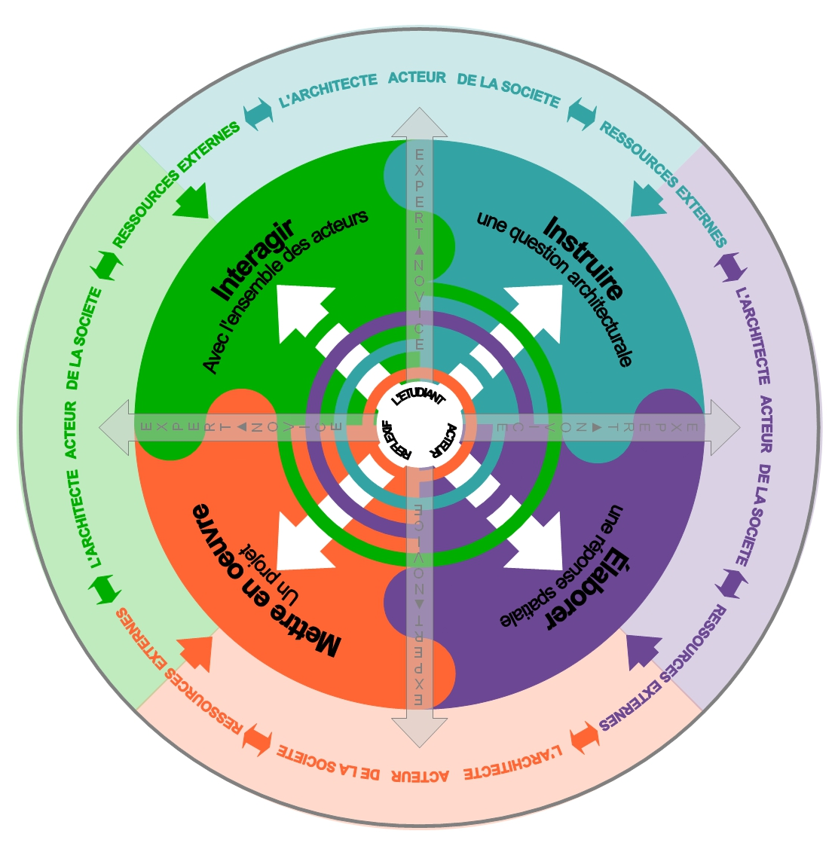
Le dossier d’apprentissage
Décortiquer une
pensée
Établir des
liens
Structure la démarche projet
Analyser sa
démarche
Notes:
19
19

Slide 20
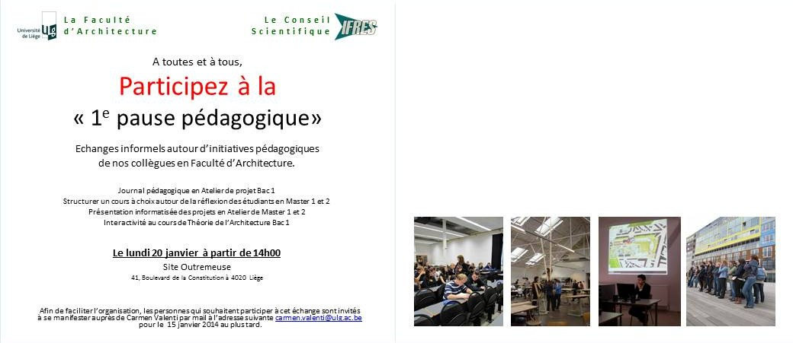
Les pauses pédagogiques

Slide 21
L’harmonisation des engagements pédagogiques
Contenu de l’unité d’enseignement
L’unité d’enseignement ….. intitulé de l’unité d’enseignement appartient au domaine d’enseignement et de recherche (DER) …. intitulé du DER. Insérer un paragraphe (court) décrivant les grands contenus du DER. Ce paragraphe sera commun à toutes les unités d’enseignement du DER. Pour les DER concernés : Insérer un paragraphe (court) décrivant les spécificités du cycle. Ce paragraphe sera commun à toutes les unités d’enseignement du DER pour le cycle. Pour les DER concernés : Insérer un paragraphe (court) décrivant les grands contenus de groupement d’unités. Ce paragraphe sera commun à toutes les unités d’enseignement d’un groupement.
Pour les DER concernés : Insérer un paragraphe (court) décrivant les grands contenus de groupement d’unités. Ce paragraphe sera commun à toutes les unités d’enseignement d’un groupement. Rédiger ici un paragraphe généraliste sur le contenu spécifique de l’unité d’enseignement. Parmi les thèmes qui occupent une place centrale dans cette unité d’enseignement figurent: Produire une « table des matières » allégée … …

Slide 22
L’harmonisation des engagements pédagogiques
Acquis d'apprentissage de l’unité d’enseignement
1e Partie : Lien avec le référentiel de compétences : L’ensemble des apprentissages du DER intitulé du DER permettent à l’étudiant de développer les compétences spécifiées dans le référentiel de compétences de la faculté en le guidant plus particulièrement dans le développement de la compétence (des compétences)……………………… Illustration de la forme : Intitulé d’une compétence visée Trajectoire de développement x Trajectoire de développement y Trajectoire de développement z Intitulé d’une autre compétence visée Trajectoire de développement x Trajectoire de développement y
2e partie : Les acquis d’apprentissage de l’unité d’enseignement décrits d’un point de vue opérationnel Il s’agit d’énoncer les acquis d’apprentissage visés par votre unité d’enseignement, c'est-à-dire les savoirs, savoir-faire et attitudes que les étudiants devront être en mesure de maîtriser à son terme. Les acquis d’apprentissage présentent la caractéristique d’être centrés sur l’apprentissage. Par exemple, pour tous les cours qui ne sont pas des cours donnés en atelier, voici une échelle de progression dans la maîtrise d’un contenu. Vous pourriez adapter ces phrases génériques à votre matière. Connaître : mémoriser des faits ou des procédures. Comprendre : démontrer une compréhension des faits et des idées en reformulant dans ses propres mots les principales idées et argumentations, en les réorganisant, en les comparant, en interprétant des faits nouveaux à l’aide du cadre qu’elles définissent et/ou en les traduisant dans un nouveau, en donnant et en expliquant des exemples Analyser : examiner et séparer en composants pour révéler la structure organisationnelle des informations, en identifiant les causalités et les articulations, distinguer entre les faits et les inférences, généraliser sur base d’argumentations fondées et/ou identifier les parties constituantes d’un tout et leurs relations Appliquer : appliquer des procédures à des cas particuliers. Évaluer : comparer et distinguer des idées, déterminer la valeur de théories et d’exposés, poser des choix en fonction d’arguments raisonnés, vérifier la valeur des preuves et/ou reconnaître la part de subjectivité. Créer : résoudre un problème de façon originale pour l’apprenant, remettre en forme d'une façon non mémorisée des éléments appris antérieurement, construire une structure nouvelle (pour l’apprenant) composée de divers éléments connus de lui, mettre ensemble des pièces pour former un tout original, en mettant l'accent sur la création d'une nouvelle signification pour l'apprenant. Quand vous avez écrits les objectifs d’apprentissage de votre enseignement, demandez-vous si - ceux-ci représentent adéquatement ce qui est important dans ce champ ; - ceux-ci sont bel et bien évalués ; - ceux-ci sont atteignables étant donné le niveau de vos étudiants et le temps disponible ;

Slide 23
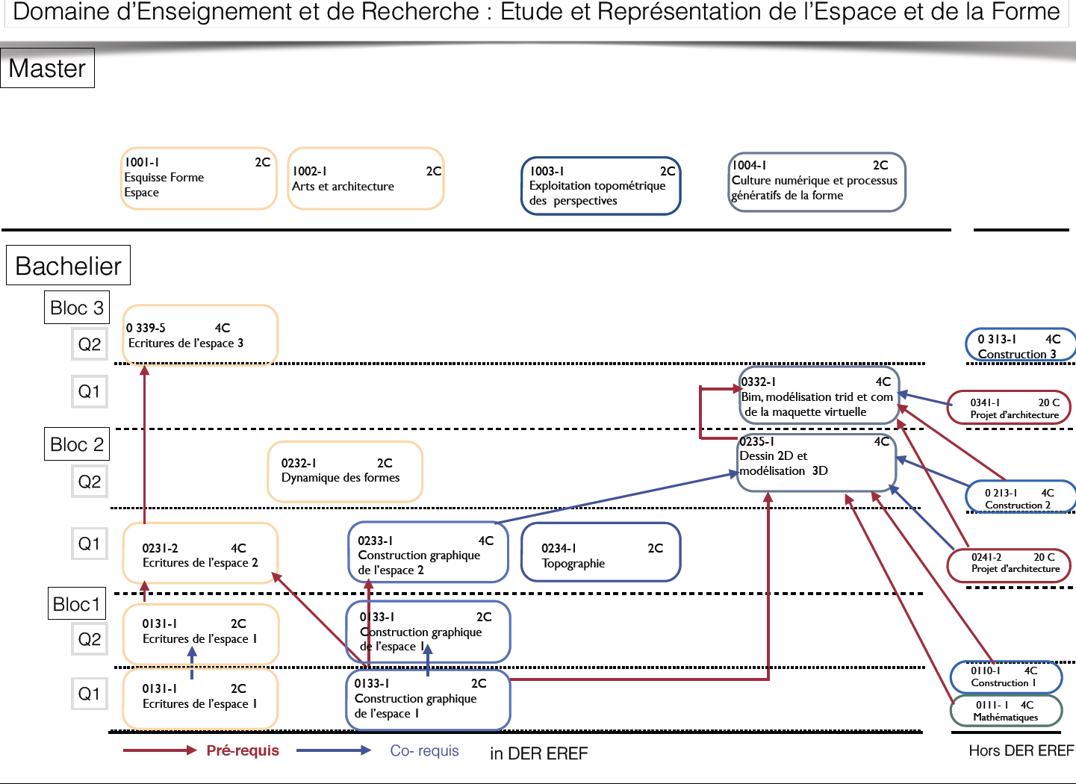
La définition des prérequis et corequis
  Documents réalisés par la Commission Enseignement sur base du travail des DER

